Slide 1
Οικονοµική Εργασίας και Εργασιακές Σχέσεις
Ελληνική Δημοκρατία
Τεχνολογικό Εκπαιδευτικό Ίδρυμα Ηπείρου
Προσδιορισμός Μισθού και Απασχόλησης
Καραµάνης Κώστας

Slide 2
Ανοιχτά Ακαδημαϊκά Μαθήματα στο ΤΕΙ Ηπείρου
Λογιστικής και Χρηματοοικονομικής
Οικονοµική Εργασίας και Εργασιακές Σχέσεις
Ενότητα 3: Προσδιορισμός Μισθού και Απασχόλησης
Καραµάνης Κώστας
Επίκουρος Καθηγητής
Πρέβεζα, 2015

Slide 3
Άδειες Χρήσης
Το παρόν εκπαιδευτικό υλικό υπόκειται σε άδειες χρήσης Creative Commons.
Για εκπαιδευτικό υλικό, όπως εικόνες, που υπόκειται σε άλλου τύπου άδειας χρήσης, η άδεια χρήσης αναφέρεται ρητώς.

Slide 4
Χρηματοδότηση
Το έργο υλοποιείται στο πλαίσιο του Επιχειρησιακού Προγράμματος «Εκπαίδευση και Δια Βίου Μάθηση» και συγχρηματοδοτείται από την Ευρωπαϊκή Ένωση (Ευρωπαϊκό Κοινωνικό Ταμείο) και από εθνικούς πόρους.
Το έργο «Ανοικτά Ακαδημαϊκά Μαθήματα στο TEI Ηπείρου» έχει χρηματοδοτήσει μόνο τη αναδιαμόρφωση του εκπαιδευτικού υλικού.
Το παρόν εκπαιδευτικό υλικό έχει αναπτυχθεί στα πλαίσια του εκπαιδευτικού έργου του διδάσκοντα.

Slide 5
Σκοποί ενότητας
Στην ενότητα γίνεται διάκριση της αμοιβής κατά χρόνο και κατ' απόδοση. Γίνεται αναφορά στον προσδιορισμό του μισθού και της απασχόλησης, υπό την υπόθεση πλήρους ανταγωνισμού τόσο στην αγορά εργασίας όσο και σ' εκείνη του προϊόντος, ενώ παράλληλα εξετάζονται οι μεταβολές στον μισθό και την απασχόληση που προκύπτουν έπειτα από αύξηση είτε της προσφοράς, είτε της ζήτησης για εργασία. Τέλος η ενότητα κλείνει με αναφορά στο περιεχόμενο και τα είδη των συλλογικών συμβάσεων εργασίας.

Slide 6
Προσδιορισμός Μισθού και Απασχόλησης
Αποδοχές Εργασίας
Κάθε µισθωτός δικαιούται αµοιβή (µισθό) για την εργασία την οποία παρέχει, η οποία διακρίνεται σε:
Αµοιβή κατά χρόνο (λαµβάνεται υπόψη η µονάδα χρόνου, π.χ. ώρα, ηµέρα, εβδοµάδα, µήνας κυρίως όταν ο ποσοτικός προσδιορισµός της παραγωγής δεν είναι δυνατός π.χ. υπάλληλοι γραφείου).
Αµοιβή κατ’ απόδοση (λαµβάνεται υπόψη το τεµάχιο, το µέτρο, η κατ' αποκοπή εργασία, όταν ο εργαζόµενος αναλαµβάνει εργολαβικά την εκτέλεση µιας εργασίας).

Slide 7
Προσδιορισμός Μισθού και Απασχόλησης
Προσδιορισµός Μισθού και Απασχόλησης
Ο εργατικός µισθός προσδιορίζεται αγοραία, ως αποτέλεσµα των δυνάµεων της προσφοράς και της ζήτησης εργασίας και εξαρτάται από τις συνθήκες που επικρατούν στην αγορά εργασίας και προϊόντος (όπως πλήρης ανταγωνισµός, µονοπώλιο στην αγορά προιοντος, μονοψώνιο στην αγορά εργασίας, µονοπώλιο στην αγορά εργασίας). και µεταβάλλεται θεσµικά, µέσω των κρατικών παρεµβάσεων και των ελεύθερων συλλογικών διαπραγµατεύσεων των εργατικών σωµατείων και των εργοδοτικών ενώσεων ( όπως ο κατώτατος μισθός, εργοδοτικές εισφορές, εργοδοτικές ασφαλιστικές εισφορές, συνθήκες και όροι εργασίας ).

Slide 8
Προσδιορισμός Μισθού και Απασχόλησης
Προσδιορισµός Μισθού και Απασχόλησης:
Με Πλήρη Ανταγωνισµό στις Αγορές Εργασίας και Προϊόντος
Υποθέσεις:
Δεν υπάρχουν εργατικά σωµατεία (κάθε εργαζόµενος δρα ανεξάρτητα από τους άλλους)
Δεν υπάρχουν εργοδοτικές ενώσεις επιχείρηση δρα ανεξάρτητα από τις άλλες)
Οι εργαζόµενοι δρουν ανεξάρτητα από τις επιχειρήσεις
Οι επιχειρήσεις δρουν ανεξάρτητα από τους εργαζόµενους,
Δεν υπάρχουν θεσµικοί περιορισµοί (όπως κατώτατος µισθός, εργοδοτικές εισφορές κ.λπ.)

Slide 9
Προσδιορισμός Μισθού και Απασχόλησης
Ισορροπία στην Αγορά Εργασίας
Ο εργατικός μισθός:
Α. προσαρμόζεται ώστε να εξισορροπεί την προσφορά και ζήτηση εργασίας
Β. είναι ίσος με την αξία του οριακού προϊόντος της εργασίας.
Δηλαδή, κάθε γεγονός που µεταβάλλει την προσφορά ή τη ζήτηση εργασίας πρέπει να µεταβάλλει το µισθό ισορροπίας και την αξία του οριακού προϊόντος της εργασίας κατά το ίδιο ποσό.

Slide 10
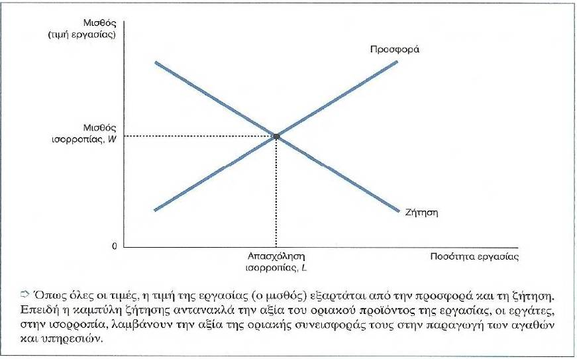
Προσδιορισμός Μισθού και Απασχόλησης
Ισορροπία στην αγορά εργασίας

Slide 11
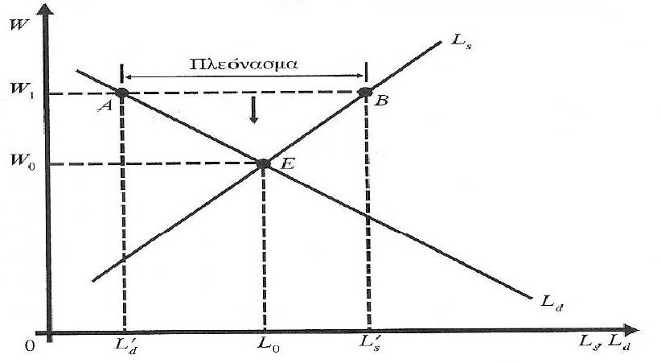
Προσδιορισμός Μισθού και Απασχόλησης
Πλεόνασµα Εργασίας: Προσφορά>Ζήτηση
W1: L’s>L’d⇒ Πλεόνασµα ΑΒ⇒ κίνητρο για προσφορά και τελικά αποδοχή χαµηλότερου µισθού έως Wο (ισορροπία Ε)
L’dLo: εργαζόµενοι που βρήκαν απασχόληση και
LoL’s: απόσυρση προσφερόμενων θέσεων εργασίας

Slide 12
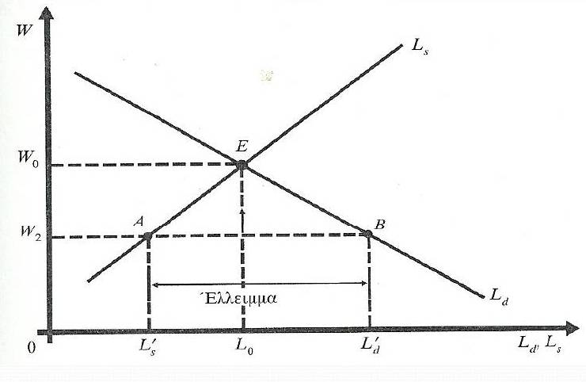
Προσδιορισμός Μισθού και Απασχόλησης
Έλλειµµα Εργασίας: Προσφορά<Ζήτηση
W2: L’s<L’d⇒ Έλλειµµα ΑΒ⇒ κίνητρο για διεκδίκηση και
τελικά προσφορά µεγαλύτερου µισθού έως Wο (ισορροπία Ε)
L’sLo : είσοδος νέων εργαζοµένων και
Lo L’d: μείωση ζητούμενων θέσεων εργασίας

Slide 13
Προσδιορισμός Μισθού και Απασχόλησης
Ισορροπία στην Αγορά Εργασίας: Συµπεράσµατα
Η ύπαρξη πλεονασµάτων ή ελλειµµάτων στην αγορά εργασίας εξαρτάται από το ύψος του εργατικού µισθού. Όταν η αγορά εργασίας βρίσκεται σε ισορροπία:
όσοι προσφέρουν εργασία στο µισθό ισορροπίας βρίσκουν απασχόληση,
µισθός ισορροπίας ισούται µε την αξία του οριακού προϊόντος εργασίας.
Με πλήρες ανταγωνισµό στις αγορές εργασίας και προϊόντος επιτυγχάνεται η άριστη κατανοµή της εργασίας, καθώς η αξία του οριακού προϊόντος της εργασίας σε όλες τις χρήσεις της θα ισούται µε το μισθό αγοράς.

Slide 14
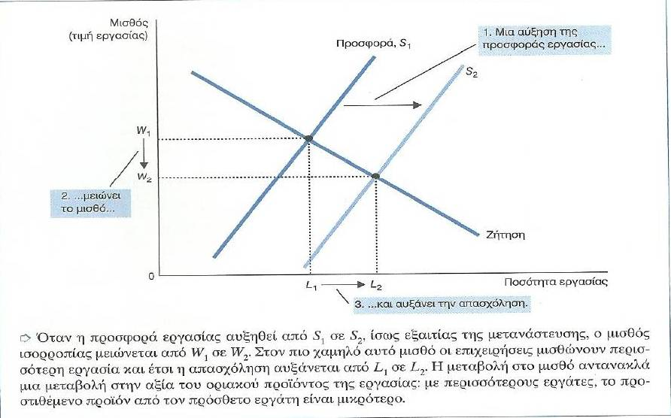
Προσδιορισμός Μισθού και Απασχόλησης
Μεταβολές του Μισθού και της Απασχόλησης:
Αύξηση της Προσφοράς Εργασίας

Slide 15
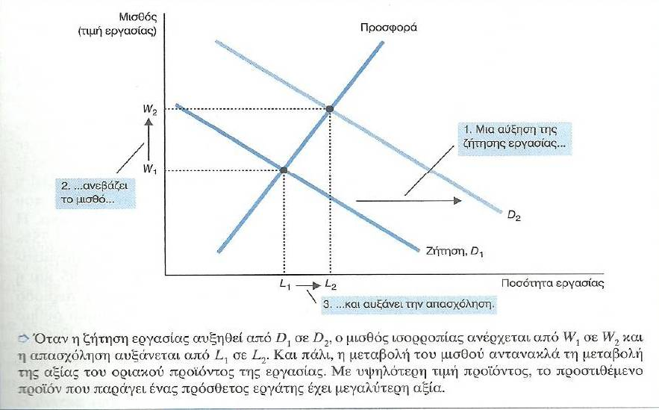
Προσδιορισμός Μισθού και Απασχόλησης
Μεταβολές του Μισθού και της Απασχόλησης:
Αύξηση της Ζήτησης Εργασίας

Slide 16
Προσδιορισμός Μισθού και Απασχόλησης
Θεσµικός Προσδιορισµός του Εργατικού Μισθού και των Όρων Εργασίας στην Ελληνική Αγορά Εργασίας
Οι Εργασιακές Σχέσεις εκφράζουν µια τριµερή σχέση πουαποτελείται από τους µισθωτούς, τους εργοδότες και τους εργασιακούς εκπροσώπους του κράτους.
Κεντρικό σηµείο των εργασιακών σχέσεων είναι οι ελεύθερες συλλογικές διαπραγµατεύσεις.
Αποτέλεσµα των διαπραγµατεύσεων είναι ένα πλήθος όρων, όπως π.χ. Συλλογικές συµφωνίες, νόµοι, έθιµα, κ.λπ.

Slide 17
Προσδιορισμός Μισθού και Απασχόλησης
Ελεύθερες Συλλογικές Διαπραγματεύσεις
Νόμος 1876/90: αποκέντρωση συλλογικών διαπραγµατεύσεων σε επίπεδο κοινωνικών εταίρων (εργοδοτών και εργαζοµένων).
Ν. 4024/ 11: αποκέντρωση συλλογικών διαπραγµατεύσεων µε έµφαση στο επίπεδο της επιχείρησης.
Με τη συµφωνία των συνδικαλιστικών οργανώσεων καταρτίζονται ΣΣΕ, οι οποίες καθορίζουν αναλυτικά τους όρους εργασίας και τις αµοιβαίες υποχρεώσεις μεταξύ των συµβαλλοµένων µερών.

Slide 18
Προσδιορισμός Μισθού και Απασχόλησης
Περιεχόµενο ΣΣΕ (Ν. 1876/90)
Συµπληρώνουν τους γενικούς όρους εργασίας που ρυθµίζονται από τους σχετικούς νόµους και κατοχυρώνονται από το Σύνταγµα.
Θεσπίζουν κατώτατους υποχρεωτικούς µισθούς και ηµεροµίσθια.
Ρυθµίζουν θέµατα συνεργασίας εργοδοτών και εργαζοµένων.
Ορίζουν δικαιώµατα και υποχρεώσεις των συµβαλλόµενων µερών.

Slide 19
Προσδιορισμός Μισθού και Απασχόλησης
Είδη ΣΣΕ:
1. ΕΓΣΣΕ (Ν. 1876 / 90)
Αφορά τους εργαζόµενους ολόκληρης της χώρας και µε αυτές καθορίζονται οι γενικοί όροι εργασίας.
Συνάπτονται από τις τριτοβάθµιες οργανώσεις των εργαζοµένων (ΓΣΣΕ) και τις αναγνωριζόµενες ως ευρύτερης εκπροσώπησης οργανώσεις των εργοδοτών ή πανελλήνιας έκτασης (ΣΕΒ, ΓΣΕΒΕΕ, ΕΣΕΕ, ΣΕΤΕ).

Slide 20
Προσδιορισμός Μισθού και Απασχόλησης
ΕΓΣΣΕ ( Ν.4093/12 )
Καθορίζουν τους ελάχιστους µη µισθολογικούς όρους εργασίας, που ισχύουν για τους εργαζόµενους όλης της χώρας.
Βασικοί μισθοί και ηµεροµίσθια, κάθε είδους προσαυξήσεις αυτών και γενικά κάθε άλλος µισθολογικός όρος, ισχύουν ΜΟΝΟ για τους εργαζόµενους που απασχολούνται από εργοδότες των συµβαλλοµένων εργοδοτικών οργανώσεων και δεν επιτρέπεται να υπολείπονται του νόµιµου νοµοθετηµένου κατώτατου µισθού και ηµεροµισθίου.

Slide 21
Προσδιορισμός Μισθού και Απασχόλησης
Είδη ΣΣΕ:
2. Κλαδικές ΣΣΕ ( Ν. 1876/ 90 )
Αφορούν τους εργαζόµενους περισσότερων οµοειδών ή συναφών επιχειρήσεων ή εκµεταλλεύσεων σε πανελλαδική ή τοπική έκταση (π.χ. Εµπορικές, Επισιτιστικές, Τεχνικές κ.λπ.) .
Συνάπτονται από πρωτοβάθµιες ή δευτεροβάθµιες συνδικαλιστικές οργανώσεις που καλύπτουν εργαζόµενους (ανεξάρτητα από το επάγγελµα ή την ειδικότητά τους) οµοειδών ή συναφών επιχειρήσεων του ίδιου κλάδου και από εργοδοτικές οργανώσεις.

Slide 22
Προσδιορισμός Μισθού και Απασχόλησης
Είδη ΣΣΕ:
3. Οµοιοεπαγγελµατικές ΣΣΕ (Ν. 1876/90)
Αφορούν τους εργαζόµενους ορισµένου επαγγέλµατος και των συναφών προς το επάγγελµα ειδικοτήτων (π.χ. Λογιστών κ.λπ.).
Διακρίνονται σε εθνικές και σε τοπικές (ορισµένης πόλης ή περιφέρειας).
Συνάπτονται από δευτεροβάθµιες ή πρωτοβάθµιες οµοιοεπαγγελµατικές συνδικαλιστικές οργανώσεις πανελλήνιας ή τοπικής έκτασης και τις εργοδοτικές οργανώσεις ευρύτερης εκπροσώπησης πανελλήνιας έκτασης ή και ξεχωριστούς εργοδότες.

Slide 23
Προσδιορισμός Μισθού και Απασχόλησης
Είδη ΣΣΕ
4. Επιχειρησιακές Συμβάσεις (Ν. 1876/90 & Ν. 4024/11 άρθρο37)
Αφορούν τους εργαζόµενους µιας επιχείρηση ή εκμετάλλευσης.
Συνάπτονται από την επιχειρησιακή συλλογική οργάνωση και εφόσον αυτή δεν υπάρχει από ένωση προσώπων των εργαζοµένων στην επιχείρηση.
Επιχειρησιακή ΣΣΕ µπορεί να υπογραφεί ανεξάρτητα από τον αριθµό των εργαζοµένων που απασχολεί η επιχείρηση.

Slide 24
Βιβλιογραφία
Οικονοµική της Εργασίας (1998), Λιανός Θ. και Νταούλη-Ντεµούση Α.
Οικονοµικής της Εργασίας και Εργασιακές Σχέσεις (2001), Κατσανέβας Θ.
Οικονοµικά της Εργασίας (2013), Boeri T. and van Ours J.

Slide 25
Σημείωμα Αναφοράς
Καραμάνης Κ. (2015) Οικονοµική Εργασίας και Εργασιακές Σχέσεις. ΤΕΙ Ηπείρου. Διαθέσιμο από:
http://oc-web.ioa.teiep.gr/OpenClass/courses/LOGO125/
ΔΙΑΤΑΡΑΧΕΣ ΦΩΝΗΣ, Ενότητα 0, ΤΜΗΜΑ ΛΟΓΟΘΕΡΑΠΕΙΑΣ, ΤΕΙ ΗΠΕΙΡΟΥ - Ανοιχτά Ακαδημαϊκά Μαθήματα στο ΤΕΙ Ηπείρου

Slide 26
Σημείωμα Αδειοδότησης
Το παρόν υλικό διατίθεται με τους όρους της άδειας χρήσης Creative Commons Αναφορά Δημιουργού-Μη Εμπορική Χρήση-Όχι Παράγωγα Έργα 4.0 Διεθνές [1] ή μεταγενέστερη. Εξαιρούνται τα αυτοτελή έργα τρίτων π.χ. φωτογραφίες, Διαγράμματα κ.λ.π., τα οποία εμπεριέχονται σε αυτό και τα οποία αναφέρονται μαζί με τους όρους χρήσης τους στο «Σημείωμα Χρήσης Έργων Τρίτων».
Ο δικαιούχος μπορεί να παρέχει στον αδειοδόχο ξεχωριστή άδεια να χρησιμοποιεί το έργο για εμπορική χρήση, εφόσον αυτό του ζητηθεί.
[1]
http://creativecommons.org/licenses/by-nc-nd/4.0/deed.el

Slide 27
Τέλος Ενότητας
Επεξεργασία: Βαφειάδης Νικόλαος
Πρέβεζα, 2015

Slide 28
Σημειώματα
ΔΙΑΤΑΡΑΧΕΣ ΦΩΝΗΣ, Ενότητα 0, ΤΜΗΜΑ ΛΟΓΟΘΕΡΑΠΕΙΑΣ, ΤΕΙ ΗΠΕΙΡΟΥ - Ανοιχτά Ακαδημαϊκά Μαθήματα στο ΤΕΙ Ηπείρου

Slide 29
Διατήρηση Σημειωμάτων
Οποιαδήποτε αναπαραγωγή ή διασκευή του υλικού θα πρέπει να συμπεριλαμβάνει:
το Σημείωμα Αναφοράς
το Σημείωμα Αδειοδότησης
τη Δήλωση Διατήρησης Σημειωμάτων
το Σημείωμα Χρήσης Έργων Τρίτων (εφόσον υπάρχει)
μαζί με τους συνοδευόμενους υπερσυνδέσμους.
ΔΙΑΤΑΡΑΧΕΣ ΦΩΝΗΣ, Ενότητα 0, ΤΜΗΜΑ ΛΟΓΟΘΕΡΑΠΕΙΑΣ, ΤΕΙ ΗΠΕΙΡΟΥ - Ανοιχτά Ακαδημαϊκά Μαθήματα στο ΤΕΙ Ηπείρου

Slide 30
Τέλος Ενότητας

